Slide 1
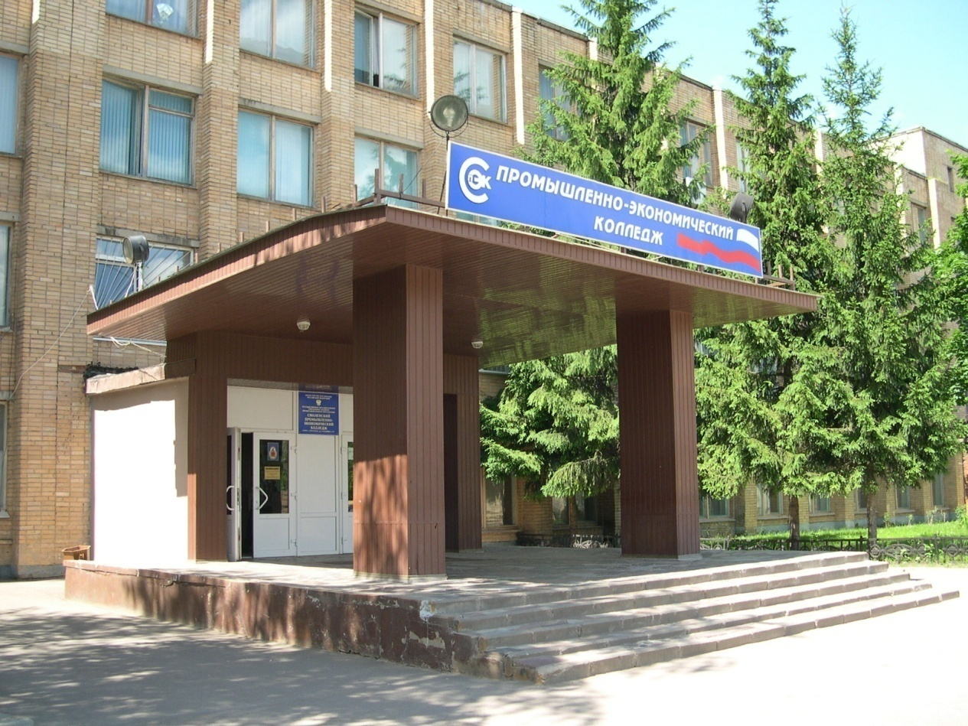

Федеральное государственное образовательное учреждение среднего профессионального образования
«Смоленский промышленно-экономический колледж»
Студенческая компания как реальное юридическое лицо

Slide 2
Основные нормативные акты
Гражданский кодекс Российской Федерации. Ч. 1-4 (с последними изменениями от 4 октября 2010 г.)
Налоговый кодекс Российской Федерации (НК РФ) (с изменениями и дополнениями)
Федеральный закон от 24 июля 2007 г. N 209-ФЗ «О развитии малого и среднего предпринимательства в Российской Федерации» (с изменениями от 5 июля 2010 г.)
Федеральный закон от 8 февраля 1998 г. N 14-ФЗ «Об обществах с ограниченной ответственностью» (с изменениями от 27 июля 2010 г.)
Федеральный закон от 8 августа 2001 г. N 129-ФЗ «О государственной регистрации юридических лиц и индивидуальных предпринимателей» (с изменениями от 27 июля 2010 г.)
Федеральный закон от 26 декабря 1995 г. N 208-ФЗ «Об акционерных обществах»
(с изменениями от 4 октября 2010 г.)
Основы законодательства Российской Федерации о нотариате от 11 февраля 1993 г. N 4462-I (с изменениями от 5 июля 2010 г.)
Правила ведения Единого государственного реестра индивидуальных предпринимателей и предоставления содержащихся в нем сведений (утв. постановлением Правительства РФ от 16 октября 2003 г. N 630) (с изменениями от 26 февраля 2004 г., 13 декабря 2005 г.)
Правила ведения Единого государственного реестра юридических лиц и предоставления содержащихся в нем сведений (утв. постановлением Правительства РФ от 19 июня 2002 г. N 438) (с изменениями от 8 декабря 2008 г.)
Постановление Правительства РФ от 19 июня 2002 г. N 438 «О Едином государственном реестре юридических лиц» (с изменениями от 8 декабря 2008 г.)
Постановление Правительства РФ от 19 июня 2002 г. N 439 «Об утверждении форм и требований к оформлению документов, используемых при государственной регистрации юридических лиц, а также физических лиц в качестве индивидуальных предпринимателей» (с изменениями от 9 марта 2010 г.)

Slide 3
Основные организационно-правовые формы юридических лиц
Хозяйственные товарищества:
Полные товарищества
Товарищества на вере
Общества:
Общества с ограниченной ответственностью
Общества с дополнительной ответственностью
Акционерные общества (ОАО, ЗАО)

Slide 4
Индивидуальное предпринимательство – особая форма ведения бизнеса

Slide 5
Документы, необходимые для государственной регистрации физического лица в качестве индивидуального предпринимателя
Заявление о государственной регистрации физического лица в качестве индивидуального предпринимателя (форма Р21001);
Подлинность подписи заявителя на документе заверяется нотариусом;
Подлинник и копия паспорта;
Документ об оплате государственной пошлины.
При регистрации обязательно наличие ИНН

Slide 6
Документы, необходимые для государственной регистрации при прекращении физическим лицом деятельности в качестве индивидуального предпринимателя
Заявление о государственной регистрации прекращения физическим лицом деятельности в качестве индивидуального предпринимателя (форма №Р26001);
Подлинность подписи заявителя на документе заверяется нотариусом;
Документ об оплате государственной пошлины;
Документ, подтверждающий представление в территориальный орган ПФР сведений в соответствии с законодательством (Справка из ПФ РФ).

Slide 7
Преимущества ИП
Простота и быстрота регистрации в налоговой инспекции
Отсутствие дополнительных процедур после регистрации
Низкая себестоимость открытия ИП
Низкие штрафные санкции и пошлины
Поддержка государственных органов в форме субсидий на открытие малого бизнеса
Единоличное принятие управленческих решений

Slide 8
Недостатки ИП
Ограниченная зона действия регионом регистрации;
Полная имущественная ответственность по долгам;
Невозможность получить некоторые лицензии;
Публичность данных о предпринимателе;
Невозможно продать как готовый бизнес
Ограниченность финансовых ресурсов;
Отсутствие достаточных компетенций для ведения бизнеса.

Slide 9
Государственная регистрация юридических лиц
В регистрирующий орган представляются:
Подписанное заявителем заявление о государственной регистрации по установленной форме Р11001;
Решение о создании юридического лица (в виде протокола, договора или иного документа);
Учредительные документы юридического лица (подлинники или засвидетельствованные в нотариальном порядке копии в 2-х экземплярах);
Выписка из реестра иностранных юридических лиц соответствующей страны происхождения или иное равное по юридической силе доказательство юридического статуса иностранного юридического лица – учредителя;
Документ об уплате государственной пошлины

Slide 10
ООО (или общество с ограниченной ответственностью) – это общество (хозяйственное), учрежденное несколькими или одним физическим (юридическим) лицом. Уставный капитал ООО разделяется на доли. Участники подобного общества не несут ответственности по его обязательствам, риск убытков несут исключительно в пределах своих вкладов (долей) в уставном капитале ООО.

Slide 11
Виды затрат на регистрацию ООО
- расходы на юридический адрес;
- затраты на формирование уставного капитала (может быть оплачен как имуществом учредителя, так и наличными средствами);
- государственная пошлина.
А также затраты на:
-транспортные расходы;
- оплату нотариальных услуг;
- изготовление печати;
- оплату копировальных услуг.

Slide 12
Преимущества ООО
Низкий уровень ответственности учредителей по долгам;
Отсутствие ограничений по численности работников;
Возможность выбора любого названия, в т.ч. иностранного;
Возможность работы по всей стране и за рубежом;
Отсутствие ограничений в лицензировании, разрешениях ;
Возможность продажи целиком, как готового бизнеса;
Высокая лояльность коммерческих структур и банков;
Простота управления и контроля за управлением.

Slide 13
Недостатки ООО
Сравнительно высокая стоимость создания ООО
Более продолжительный срок регистрации фирмы
Необходимость уведомления ИФНС при продаже ООО
Более высокий уровень штрафов и пошлин
Ограничение числа участников - не более 50 чел.
Сложности с ликвидацией и реорганизацией
Возможно наличие внутренних конфликтов руководства
Более жесткий контроль государственных органов
Обязанность выплаты стоимости доли
при выходе учредителя из ООО

Slide 14
Преимущества ЗАО
Низкий уровень ответственности учредителей по долгам;
Широкие возможности управления Обществом;
Престижность владения ЗАО;
Возможность работы повсюду, любое название ЗАО;
Отсутствие ограничений в лицензировании, разрешениях;
Простота продажи акций, наличие преимущественных прав покупки акций;
Высочайшая конфиденциальность владения бизнесом.

Slide 15
Недостатки ЗАО
Наиболее высокая стоимость создания ЗАО;
Самый продолжительный срок регистрации фирмы;
Необходимость регистрации эмиссии акций в ФСФР;
Высокий уровень штрафов и пошлин;
Ограничение числа участников - не более 50 человек;
Сложности с ликвидацией и реорганизацией;
Необходимость наличия контрольного органа.

Slide 16
Преимущества ООО по сравнению с иными организационно-правовыми формами
возможность вести предпринимательскую деятельность не от собственного лица, а опосредованно, через созданное юридическое лицо;
ограниченный размер предпринимательского риска;
возможность расширения бизнеса, привлечения инвестиций;
возможность участия ООО в других хозяйственных обществах, создания дочерних обществ, создания некоммерческих организаций;
возможность сформировать структуры управления, соответствующие размерам и специфике деятельности фирмы;
наибольшая информационная «закрытость» — не требуется публиковать какие-либо документы, относящиеся к деятельности ООО; Безусловным преимуществом ООО, которые являются субъектами малого предпринимательства, является возможность перехода на упрощенную систему налогообложения

Slide 17
Спасибо за внимание!

